Slide 1

N.GREGORY MANKIW
经济学原理（第8版）
[美] 曼昆 著
V. Andreea CHIRITESCU 编
（Eastern IIIinois University）
第28章
失业

Slide 2
失业的确认, 第1部分
就业者（E）
  有工作的人包括
    拿到劳动报酬的人
    在自己的企业里工作的人
    在家族企业里不拿工资的人
  全职工作和部分时间工作的人
  暂时不工作者
    休假、生病等

Slide 3
失业的确认, 第2部分
失业者（U）
  没工作且
    能够工作
    并在努力寻找工作的人
    需要一个认定标准（领取失业保险）

Slide 4
失业的确认, 第3部分
非劳动力（nL）
  既不属于失业者也不属于就业者
    全日制学生
    家务劳动者
    退休人员

Slide 5
失业的确认, 第4部分
劳动力（L=E+U）
  劳动力 = 就业者 + 失业者
劳动参与率
  劳动力在成年人口中的比例
失业率
  劳动力中失业人口的比例
  也可用工作时长来定义失业率

Slide 6
失业的确认, 第5部分
自然失业率
  失业率围绕其上下波动的“正常”失业率
周期性失业
  失业率对自然失业率的背离

Slide 7
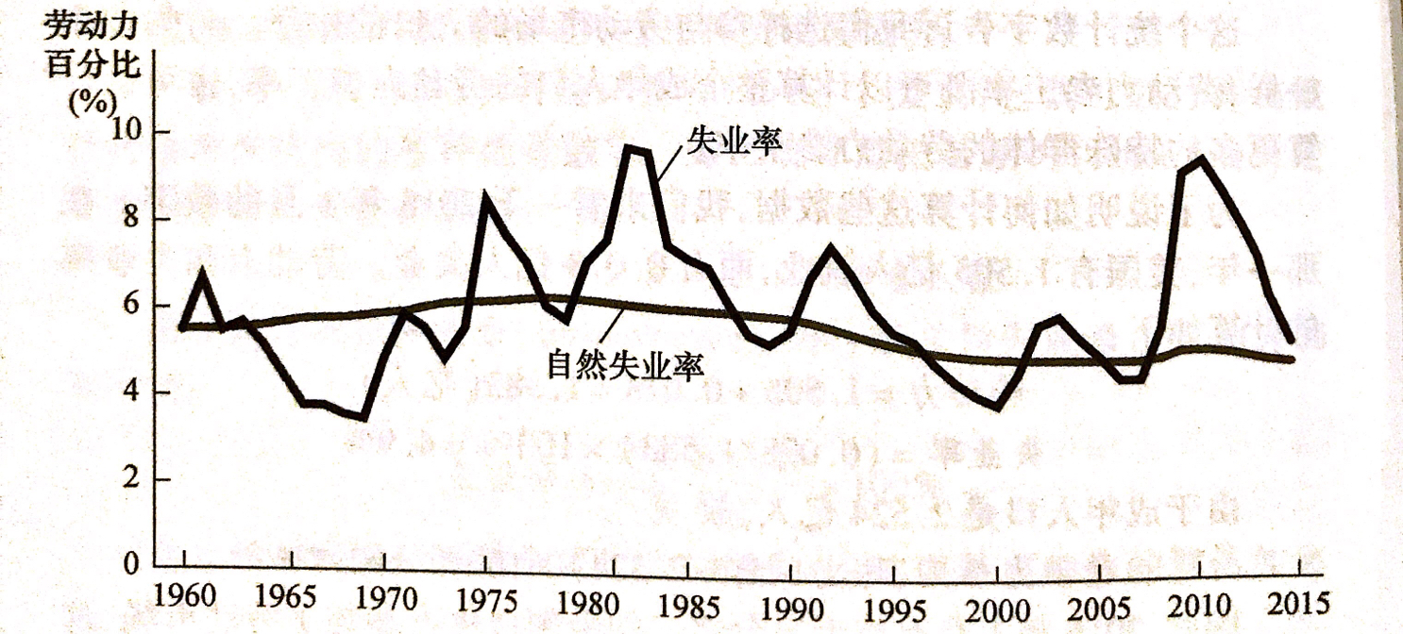
图 2 1960年以来的失业率
该图用美国失业率的年度数据来说明没有工作的劳动力的百分比。自然失业率是正常的失业水平，失业率围绕它上下波动。

Slide 8
失业的确认, 第6部分
官方失业率
  有用
  但是，是不完美的度量指标
进入和退出劳动力
  十分常见的
  超过三分之一的失业人口
    最近刚刚进入劳动力大军

Slide 9
失业的确认, 第7部分
失业
  并不是所有的失业者到最后都找到工作
    超过一半的失业者最终离开了劳动力大军
一些报告失业的人
  可能没有努力寻找工作
    想获取政府帮助
    具有灰色收入的人

Slide 10
失业的确认, 第8部分
退出劳动力市场的人
  可能想工作但失去信心的人
失去信心的工人
  想工作
  已经放弃找工作

Slide 11
失业的确认, 第9部分
失业者没有工作的时间有多长？
  大部分失业是短期的
    大部分失业的人很快会再次找到工作
  大部分经济中的失业问题
    源自一小部分的失业者长期没有工作
  失业率从没有下降到零

Slide 12
摩擦性失业
摩擦性失业
  工人需要时间来寻找最适合自己偏好和技能的工作
  常用于解释较短的失业
稳态失业率
  找到工作的概率为 f
  失去工作的概率为 d
  稳态下 fU = dE

Slide 13
寻找工作, 第1部分
寻找工作
  在工人的嗜好与技能既定时工人寻找适当工作的过程
    工人的嗜好与技能不同
    工作的性质不同
    寻找工作的人和职位空缺的信息扩散的缓慢

Slide 14
寻找工作, 第2部分
一些摩擦失业是不可避免的
  不同企业间劳动需求是变动的
  各行业和地区之间的需求是变化的 (部门转移)
  国际贸易格局的变化
    工人需要在不同行业间流动

Slide 15
公共政策和寻找工作, 第1部分
减少失业者寻找工作的时间
  能够有效降低（自然）失业率
政府项目 – 促进寻找工作
  政府管理的就业机构
  公共培训计划

Slide 16
公共政策和寻找工作, 第2部分
失业保险
  政府项目
  当他们失业时，部分保障工人收入
  无意中增加了摩擦性失业
  仅向以前雇主不再需要其技能而被解雇的失业者支付补助

Slide 17
公共政策和寻找工作, 第3部分
失业保险
  减轻了失业者的痛苦
  提高就业质量
    倾向于拒绝没有吸引力的工作
    倾向于寻找合适的工作
  同时可能增加失业数量
    失业者在找到工作时停止获得资助
    降低寻找工作的努力程度

Slide 18
结构性失业
结构性失业
  经济中的工作机会不足
    劳动市场可提供的工作岗位数量不足以为每位想工作的人提供工作
  常用于解释经济中的长期失业
  因为工资在均衡工资之上
    最低工资法
    工会（欧美国家的）
    效率工资

Slide 19
图 4 工资高于均衡水平引起的失业
工资
劳动过剩 = 失业量
_{劳动供给}
最低工资
W_{E}
_{劳动需求}
0
L_{D}
L_{E}
L_{S}
劳动量
在这个劳动力市场上，使供给与需求平衡的工资W_{E}。
在这一均衡工资之上，劳动力的供给量与需求量等于L_{E}。
与此相比，如果最低工资法使工资被迫高于均衡水平，劳动供给量增加到L_{S}，而劳动量下降到L_{D}，就会引起过剩的劳动L_{S}-L_{D}，它表示失业。

Slide 20
最低工资法
最低工资法
  可能造成失业
  如果强制工资位于均衡工资之上
    更高的劳动力供给数量
    更低的劳动力需求数量
    劳动供给过剩，导致结构性失业

Slide 21
工会和集体谈判, 第1部分
工会
  工人协会
  集体与雇主谈判
    工资, 津贴和工作条件
  今天只有11%的美国工人
    在20世纪40年代和50年代大约有33%

Slide 22
工会和集体谈判, 第2部分
集体谈判
  工会和企业就就业条件达成一致过程
罢工
  工会组织工人从企业撤出
  减少生产、销售和利润
工会工人
  比没有加入工会的工人的工资多10%-20%

Slide 23
工会和集体谈判, 第3部分
如果工会把工资提高到均衡工资之上
  更高的劳动的供给
  更低的劳动的需求
  结构性失业
  变好的: 就业工人 (局内人)
  变坏的: 失业者(局外人)
    可能一直失业
    在没有工会的企业找到工作

Slide 24
工会和集体谈判, 第4部分
工会对经济是好是坏?
  批评者
    工会是一种卡特尔
    劳动配置
      无效率：工会的高工资使有工会组织的企业的就业降低到有效率的竞争水平之上
      不公平：一些工人的获益是以另一些工人的损失为代价的

Slide 25
工会和集体谈判, 第5部分
工会对经济是好是坏?
  支持者
    工会是与雇佣工人的企业的市场势力抗衡所必需的
      如果没有工会, 企业会支付更低的工资和提供更差的工作的条件
    工会帮助企业有效地对工人的利益做出反应
      使企业保持一只乐观和富有生产效率的劳动力队伍

Slide 26
效率工资理论, 第1部分
效率工资
  企业为了提高工人的生产率而支付的高于均衡水平的工资（宁缺毋滥）
    工人健康; 工人流动率
    工人素质; 工人努力程度

Slide 27
效率工资理论, 第2部分
工人健康
  工资高的工人
    饮食的营养更丰富
    更健康和更高的生产率
工人流动率
  企业可以消减工人流动率
    通过支付更高的工资

Slide 28
效率工资理论, 第3部分
工人素质
  企业 – 支付更高的工资
    吸引更好的申请者
    提高了工人素质
工人努力程度
  高工资 – 使工人更热切的保持他的工作
    给予工人付出最大努力的激励

